Slide 1
Médiation en santé chez les migrants
Rôle ,place et spécificités des médiateurs en santé

Slide 2
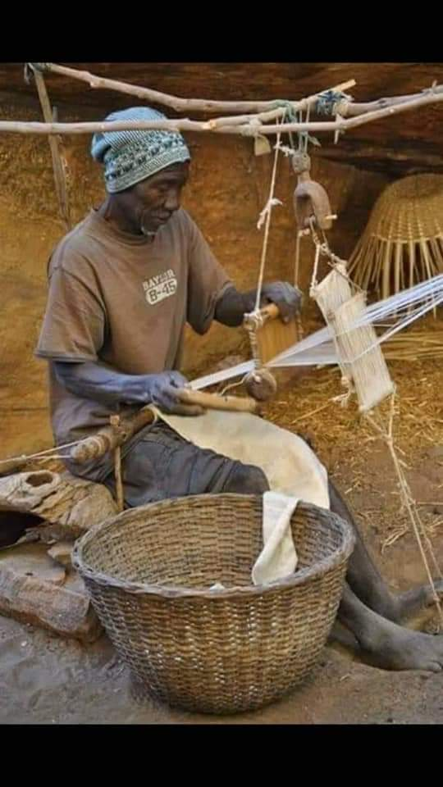
Tisser des liens
Tissus soignants
Tissus socio-éducatifs

Slide 3
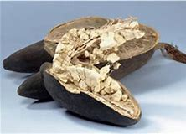
Je suis Camara khady interprète médiatrice en langue d’Afrique de l’Ouest.
Les éléments fondateurs de mon parcours professionnels avec les structures ou j’ai évolué sont:
-Milieu médical et socio médical APHP maladies infectieuses et tropicales service du professeur Bouchaud, consultations transculturelles Avicenne ,Maison de Solenn. Centre Minkowska,Comède ,Centre Primo Levi.
-En service Public service de l’immigration ,de l’Asile :CNDA OFPRA CADA.
-en milieu associatif Croix rouge MDM, etc…
-structure socio-éducatives: réussite éducative .

Slide 4
Le médiateur favorise le dialogue et élabore dans la langue
maternelle du patient tout en ayant une écoute active.
Parfois cela permet au patient de sortir d’une errance psychique
Et c’est par ce biais la que le professionnel peut se décentrer et travailler.

Slide 5
La médiation en santé permet de traduire et interroger les vécus personnels tout en assurant un moment d’interaction avec la culture du patient et la culture du pays hôte.

Slide 6
L’alliance médiateur interprète et patient confère un sentiment de pleine sécurité favorisant les associations de pensées qui vont l’aider à progresser dans la compréhension de sa maladie ou situation.
C’est donc par le biais du médiateur interprète que le patient va s’autoriser à confier tous les éléments factuels le concernant ,ainsi que ses difficultés de compréhension de la situation.

Slide 7
Le médiateur sait que toutes les cultures n'ont pas la même approche des concepts. Ainsi il se doit de reformuler sans déformer les pensées de l’autre et trouver les articulations entre les différentes grilles de lectures qui font l’enjeu de la médiation.
En médecine le médiateur permet d’éclairer le professionnel sur l’ensemble des systèmes initiatiques et filiation qui habitent le patient .
Fondamentalement le professionnel peut donc s’appuyer sur le réservoir d’interprétation énoncé par la personne médiatisée et questionner par le médiateur. Et qui sera utile dans la perspective pratique d’une alliance thérapeutique bénéfique aux deux parties.

Slide 8
Afin de de coconstruire un projet de soin ,de vie ,l’expert linguistique devient passeur afin de mettre en évidence les compétences et difficultés dans la compréhension mutuelle du soigné et du soignant .
Il est facilitateur dans la définition d’une stratégie partagée entre les intervenants. Le médiateur est un levier pour une prise en charge correcte et optimal dans la relation avec le tissus soignants, socioéducatif etc…

Slide 9
Il traduit explique les codes afin d’améliorer la communication entre l’usager de la médiation transculturelle et le professionnel.
Cela sous-entend l’utilisation de questionnement qui renseigne sur la source de l’expérience de l’usager du dispositif de la médiation.
Il explicite ,rend accessible les schèmes spécifiques à la culture et dans la langue maternelle porteuses d’affects.
Le médiateur est comme un passeur culturel qui sait questionner les logiques différentes de part et d’autre.

Slide 10
L’interaction culturelle entre l’usager de la structure médicale débouche toujours par des rituels qui comprennent salutations bénédictions. Ainsi on mesure la politesse par l’observation de ces rituels qui peuvent donner lieu à des malentendus lorsqu'ils ne sont pas explicités.
Il est important d’entendre que les conceptions des relations sociales sont différentes d’un pays à un autre. Le médiateur culturel voit ce qui est pertinent dans les deux mondes.

Slide 11
De même lorsqu’on entend le patient dire inch shah Allah n'est pas simplement une imprégnation religieuse mais le reflet de la modestie de l'homme face à son créateur. Le patient fait remarquer qu’il n'est pas présomptueux en formulant un futur.
Quand un patient dit l'homme propose de Dieu dispose ,dans une médiation en santé tous ces concepts peuvent être sujet de malentendus interculturels.
Le médiateur explicite les philtres quand la vérité n’est pas vue sous le même angle, quand les ambiguïtés nourrissent des incompréhensions.

Slide 12
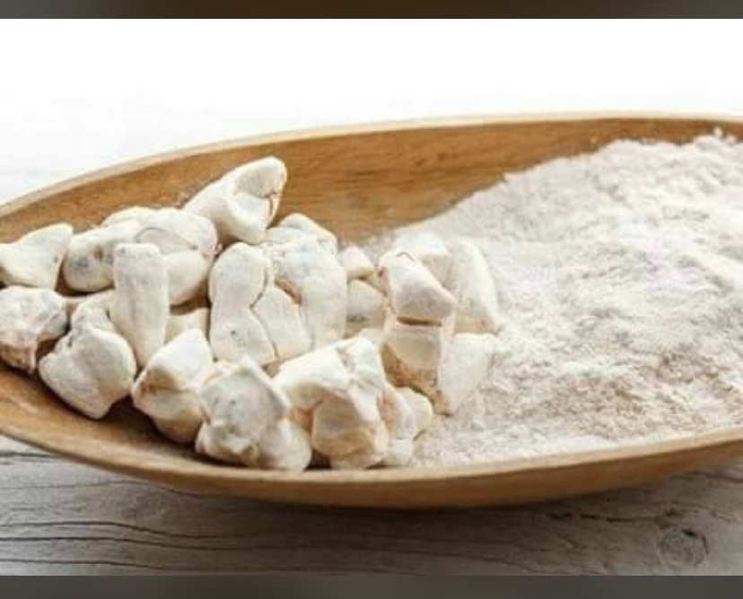
Fluidifier la relation soignants –soignés arriver a extraire le fruit de la coque rugueuse et en faire un

